Slide 1
COMPROBACIÓN DE VIÁTICOS
RETENCIÓN DE ISR PARA PERSONAS FÍSICAS
REGIMEN SIMPLIFICADO DE CONFIANZA
(RESICO)

Slide 2
REGIMEN SIMPLIFICADO DE CONFIANZA
A partir de 2022, las personas que se encuentren en este nuevo esquema estarán obligados a pagar entre el 1 y el 2.5 % de sus ingresos.
El Régimen Simplificado de Confianza es una simplificación administrativa para el pago del Impuesto Sobre la Renta (ISR). El objetivo de este nuevo esquema es la reducción de las tasas de este impuesto, es para que las personas que tienen menores ingresos paguen menos impuesto.

Slide 3
RETENCIONES DE IVA
PERSONA
FISICA
RESICO
CON ACTIVIDAD EMPRESARIAL
CON ACTIVIDAD EMPRESARIAL
(HONORARIOS)
CON ACTIVIDAD DE ARRENDAMIENTO
CON ACTIVIDADES AGAPES
RETENER 1.25% DE ISR
NO HAY RETENCIÓN DE IVA
RETENCIÓN 2/3 PARTES DE IVA
RETENER 1.25% DE ISR
RETENCIÓN DE 2/3 PARTES DE IVA
RETENER 1.25% DE ISR
NO HAY RETENCIÓN DE IVA
RETENER 1.25% DE ISR
SI ERES PERSONA MORAL Y EFECTUAS PAGOS A:
En los casos de persona con actividad empresarial (imprentas, restaurantes, cafeterías, cocinas económicas, tiendas de abarrotes, misceláneas, minisúpers, entre otros) y AGAPES (actividades agrícolas, ganaderas, pesqueras o silvícolas) la retención de IVA no aplica.
Lo anterior, con fundamento en el Articulo 1.-A fracción II, de la Ley del IVA (LIVA) y Articulo 3.-, Fracción I, del Reglamento de la Ley del IVA (RIVA).

Slide 4
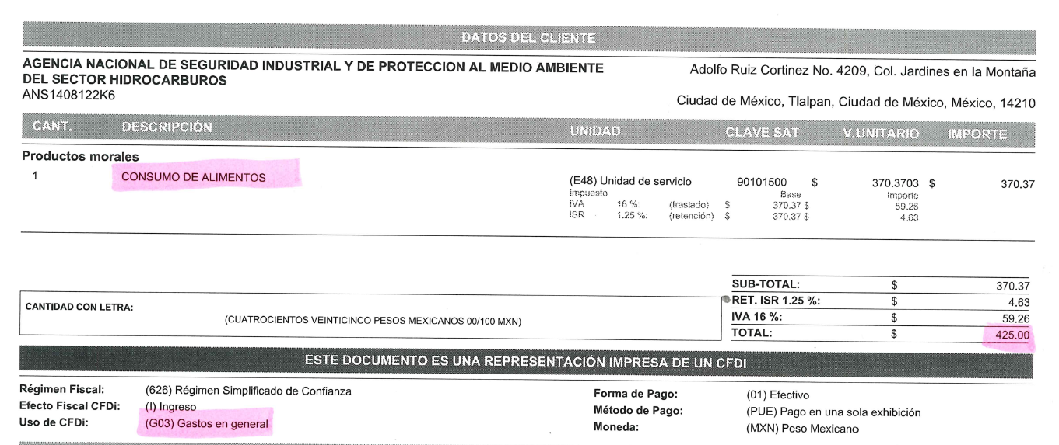
IDENTIFICACIÓN PARA COMPROBACIÓN
Retención de ISR de 1.25%
Régimen Fiscal

Slide 5
CANTIDAD A COMPROBAR
La cantidad a comprobar será la suma del Sub-total y el Impuesto al Valor Agregado (IVA).
Concepto | Cantidad
Sub-total | 370.37
IVA 16% | 59.26
Cantidad a comprobar | 429.63
=

Slide 6
CANTIDAD EFECTIVAMENTE PAGADA
La cantidad efectivamente pagada por el viaticante en el establecimiento será la suma del Sub-total y el IVA menos la retención del ISR.

Slide 7
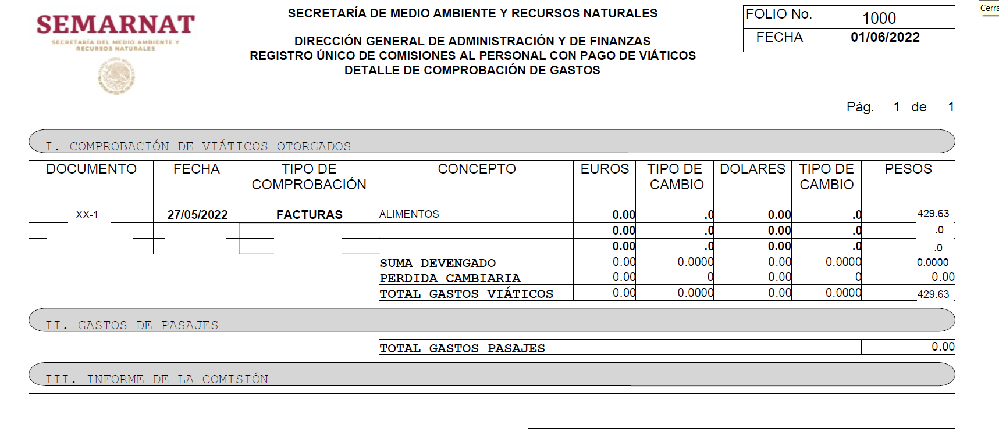
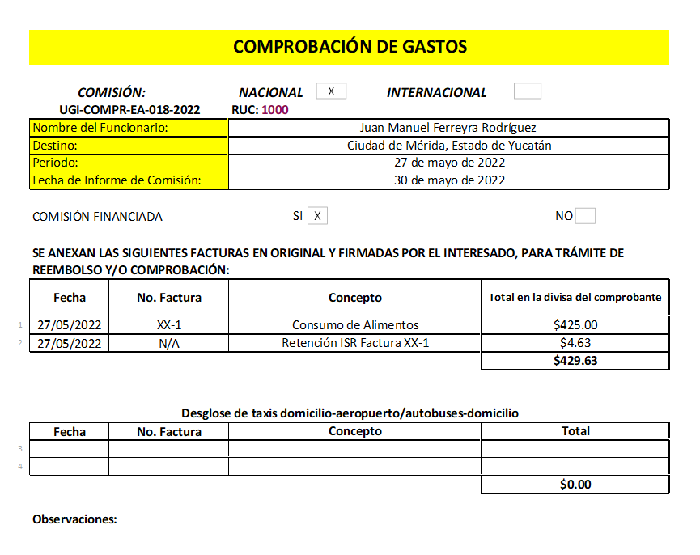
REGISTRO
En el Sistema de Contabilidad y Presupuesto (SICOP) se registrará solo la factura por la cantidad a comprobar.
Se registrará en el formato Excel desglosado.

Slide 8
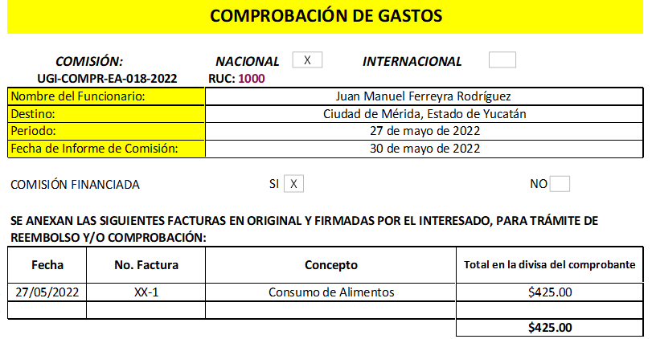
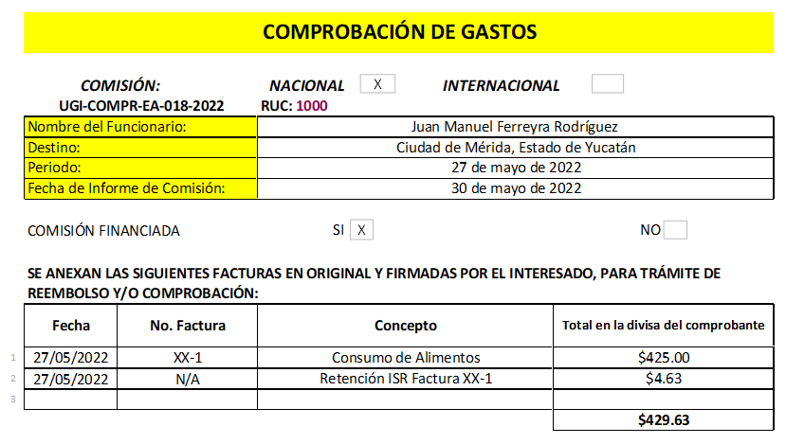
El valor real del servicio se compone de lo pagado al establecimiento mas los impuestos retenidos
Ejemplo
DESGLOSE DE GASTO INCORRECTO
DESGLOSE DE GASTO CORRECTO
El comisionado deberá llevar el control de sus gastos a fin de no sobrepasar la cuota de viáticos asignada; toda vez que por la retención de ISR mencionada podría exceder su limite.

Slide 9
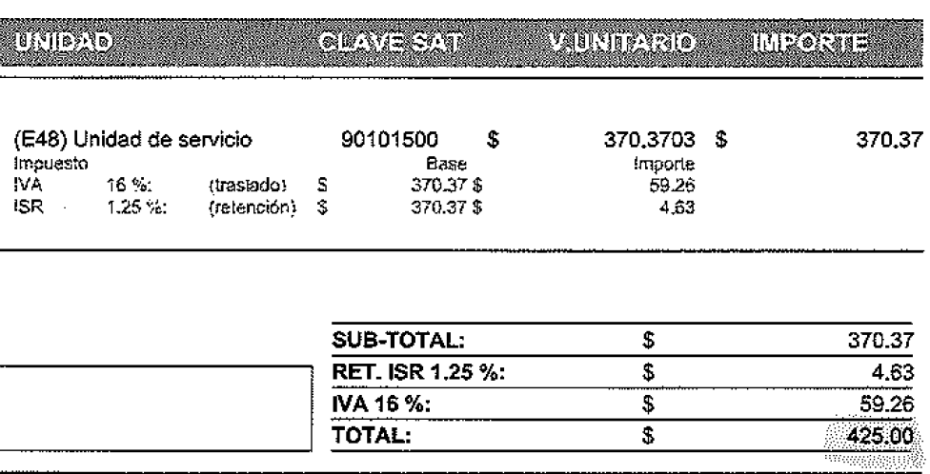
REINTEGRO
La cantidad a reintegrar a la cuenta ASEA Fondo Rotatorio por el viaticante será la Retención de ISR, el cual quedará dentro de los gastos por concepto de viáticos.
Concepto | Cantidad
Cantidad a reintegrar | = $4.63
En el caso de existir un reintegro normal por concepto de viáticos, deberá realizarse de forma independiente al reintegro por ISR. Es decir se realizaran dos transferencias.

Slide 10
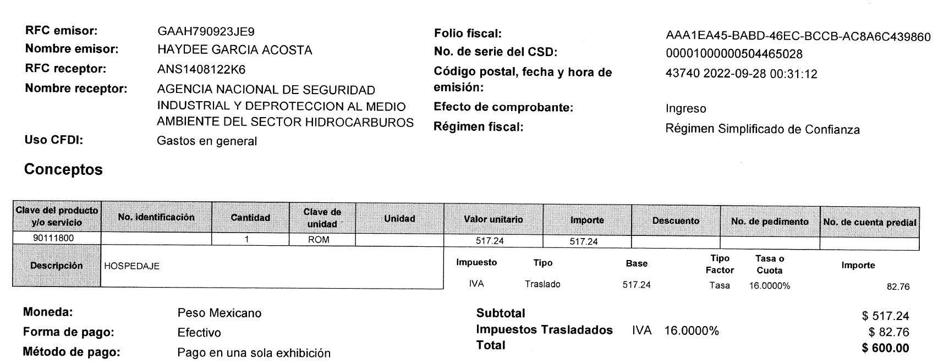
FACTURAS RESICO QUE NO RETIENEN EL ISR CORRESPONDIENTE
IDENTIFICACIÓN
Régimen Fiscal
Sin Retención de ISR de 1.25%

Slide 11
FACTURAS RESICO QUE NO RETIENEN EL ISR CORRESPONDIENTE
El comisionado deberá contactar a la Persona Física sujeta al régimen RESICO con quien realizó su compra y/o servicio, con la finalidad de requerir la modificación de la factura; solicitando se calcule la retención del Impuesto Sobre la Renta (ISR) para continuar con el proceso correspondiente.
NOTA: En caso de no tener respuesta favorable con la modificación, se recomienda obtener constancia de la solicitud si el medio de comunicación lo permite.

Slide 12
FACTURAS RESICO QUE NO RETIENEN EL ISR CORRESPONDIENTE
Código Fiscal de la Federación
Artículo 6o.-
… En el caso de contribuciones que se deben pagar mediante retención, aún cuando quien deba efectuarla no retenga o no haga pago de la contraprestación relativa, el retenedor estará obligado a enterar una cantidad equivalente a la que debió haber retenido.
El comisionado en el caso de no tener la corrección de la factura, deberá realizar el calculo del ISR que se debió retener y reintegrarlo conforme el primer proceso toda vez que la DGRF deberá declararlo conforme al Art. 6, sexto párrafo, del Código Fiscal de la Federación.

Slide 13
Actualización y/o recargo
Por lo anterior, será necesario dar cumplimiento al numeral 7, inciso d) de los Lineamientos para el Ejercicio del Gasto por concepto de Viáticos y Pasajes nacionales e Internacionales, el cual menciona que se deberá “recabar la comprobación de los gastos que se deriven de las comisiones oficiales financiadas y devengadas y enviarla a la DGRF, en un plazo no mayor a cinco (5) días hábiles contados a partir del día en que concluyó la comisión”; con la finalidad de realizar los pagos correspondientes del ISR al Servicio de Administración Tributaria (SAT) evitando las actualizaciones y recargos, los cuales de presentarse quedaran a cargo del comisionado.
Para este tipo de facturas la Dirección de Finanzas deberá presentar la declaración y el pago de los impuestos de forma mensual a más tardar el día 17 del mes inmediato posterior a aquél que corresponda el pago, lo anterior con fundamento en el artículo 113-J de la Ley del Impuesto sobre la Renta (LISR).

Slide 14
¡GRACIAS!

